Slide 1
NÁZEV ŠKOLY: | Základní škola a mateřská škola Bohdalov
ČÍSLO PROJEKTU: | CZ.1.07/1.4.00/21.3806
ŠABLONA: | III/2
VZDĚLÁVACÍ OBLAST: | Člověk a příroda, Zeměpis
ROČNÍK: | 6., 7., 8.
NÁZEV MATERIÁLU: | VY_32_INOVACE_07_10Z- Asie
AUTOR: | Mgr. Dagmar Laštovičková
DATUM TVORBY: | Září 2014 | OVĚŘENÍ: | 26.9. 2014
ANOTACE: | Prezentace je určena k vysvětlení učiva o světadílech, konkrétně o Asii. Snímky lze použít i jako zápis do sešitu, případně k opakování.

Slide 2
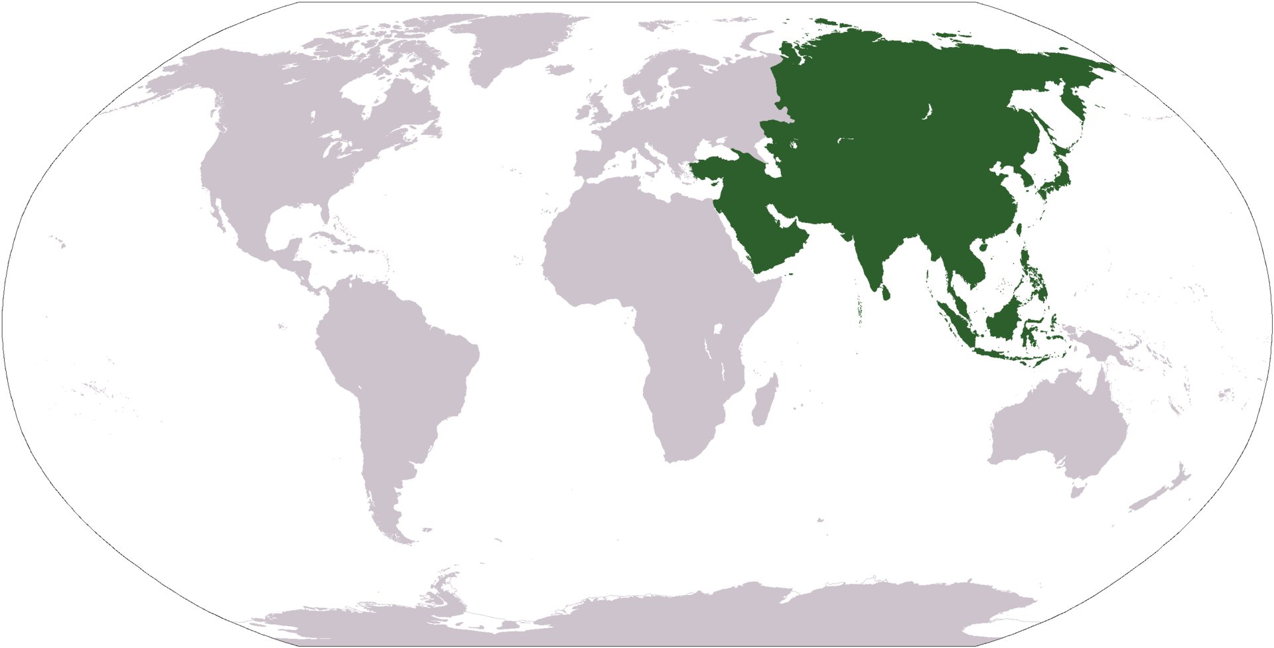
Učivo o světadílech ASIE

Slide 3
Hranice a rozloha
Hranice mezi Evropou a Asií:
pohoří Ural
řeka Emba
Kaspické moře
Azovské moře
Černé moře
průliv Bospor
průliv Dardanely
Rozloha: 44,5 mil. km²

Slide 4
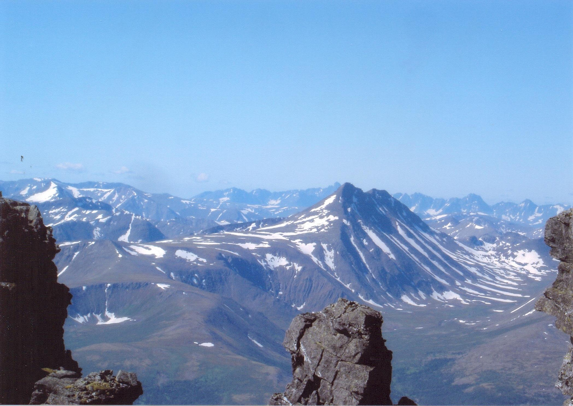
Ural

Slide 5
Členitost
Ostrovy: Cejlon, Velké Sundy, Filipíny, Kjúšú, Honšú, Šikoku, Hokkaidó, Sachalin
Poloostrovy: Malá Asie, Arabský, Přední Indie, Zadní Indie, Malajský, Korejský, Kamčatka, Čukotský
Zálivy: Perský, Bengálský
Moře: Rudé, Arabské, Žluté, Japonské, Beringovo
Průlivy: Malacký, Beringův

Slide 6
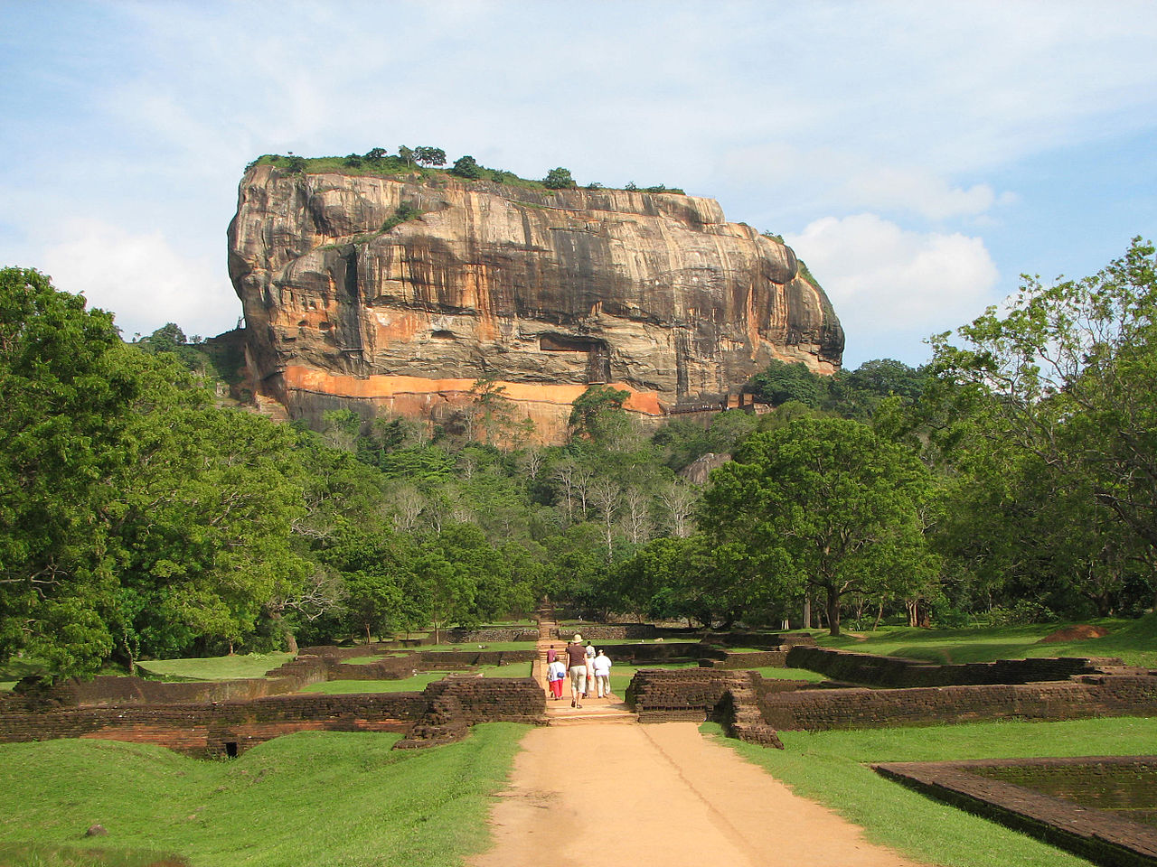
Sygiriya - Cejlon

Slide 7
Povrch
Pohoří:
Himaláj – Mount Everest 8850 m n. m. nejvyšší hora světa
( v Nepálu je nazývána Sagarmátha =Tvář nebes,
tibetský název zní Qomolangma =Matka světa)
Pamír – h. Kongur 7 719 m n. m.
Kavkaz – h. Elbrus 5642 m n. m.
Tibetská plošina
Nížiny:
Západosibiřská
Mezopotámská
Indoganžská
Velká čínská

Slide 8
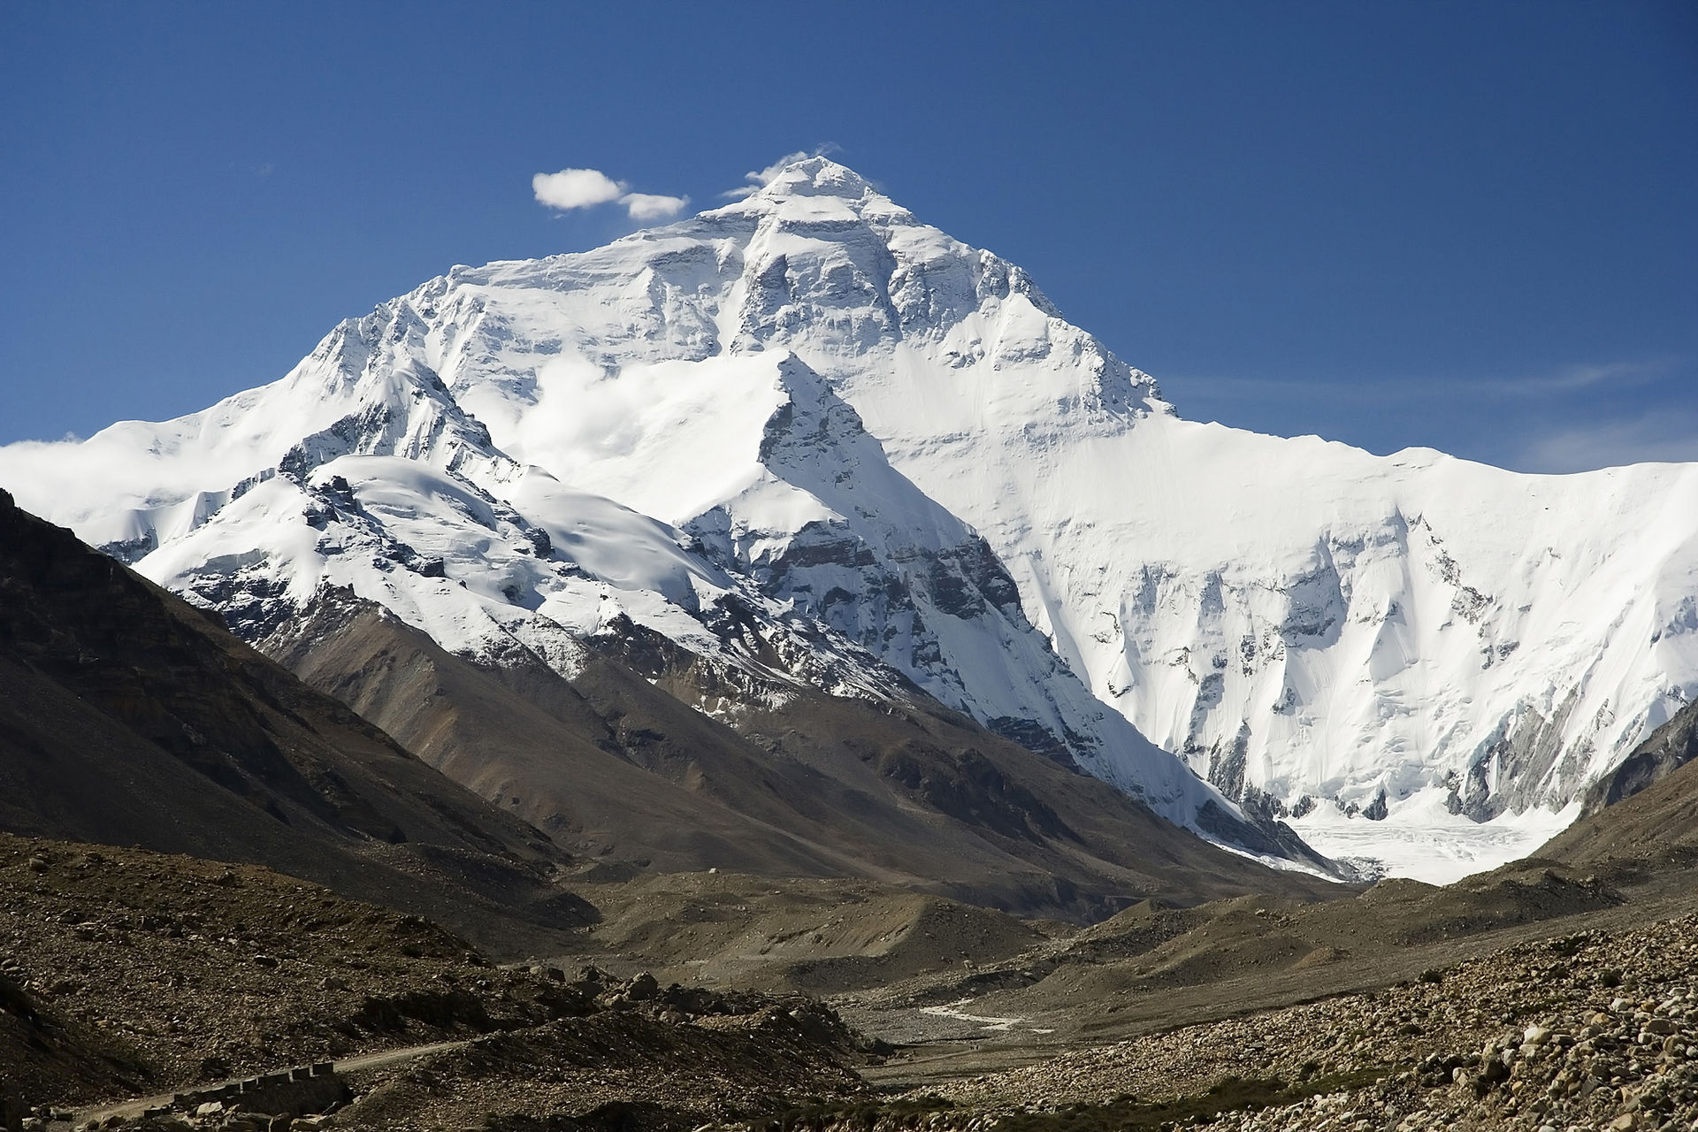
Mount Everest

Slide 9
Vodstvo
Na území Asie se nachází úmoří všech oceánů i bezodtoká oblast
Řeky:
Chang Jiang, Huang He, Ob, Amur, Lena, Jenisej, Mekong, Indus, Ganga, Eufrat, Tigris
Jezera:
Kaspické moře – největší na světě
Bajkal – nejhlubší na světě
Mrtvé moře – nejhlubší proláklina

Slide 10
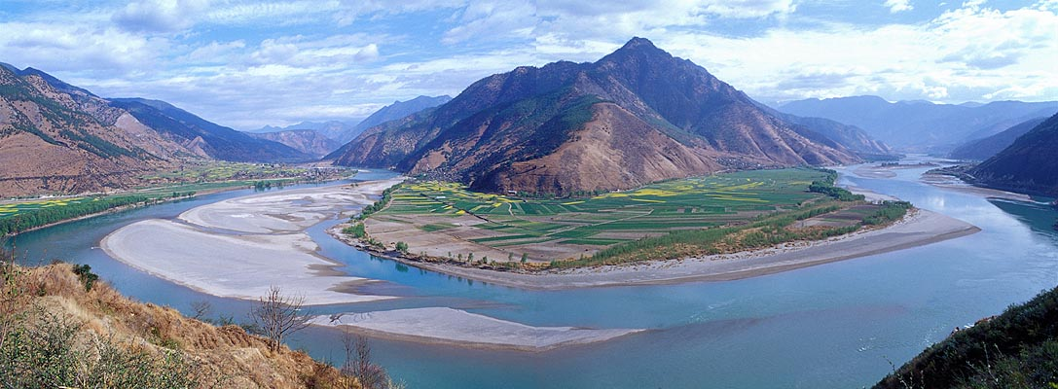
Chang Jiang (meandr)

Slide 11
Podnebí a krajiny
tropické vlhké → džungle
tropické střídavé (monzunové) → savana, tropický les
tropické suché → poušť
subtropické → subtropy
mírné → step, les mírného pásu
subpolární → tundra
polární → mrazová poušť

Slide 12
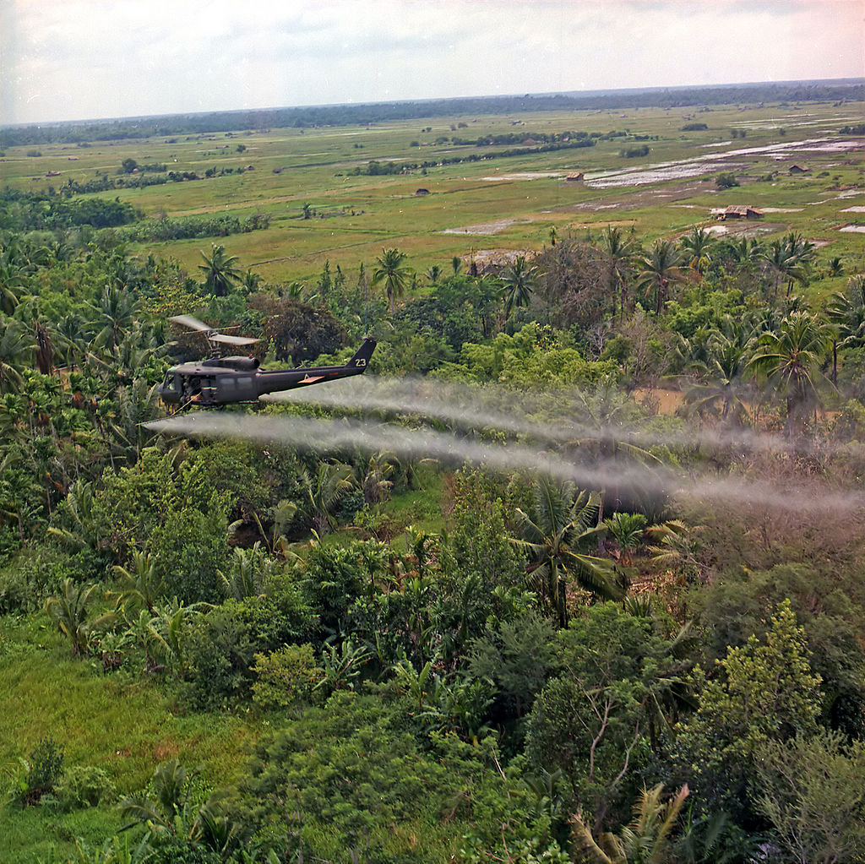
vietnamská džungle
1968 za války

Slide 13
Rostliny a živočichové
Bambus, cedr, teak, balsa, santal
Orangutan, gibbon, varan komodský, buvol, slon indický, nosorožec indický, kobra, tygr, panda, velbloud, medvěd hnědý, vlk, rosomák, sobol, jelen, los, liška polární, sob

Slide 14
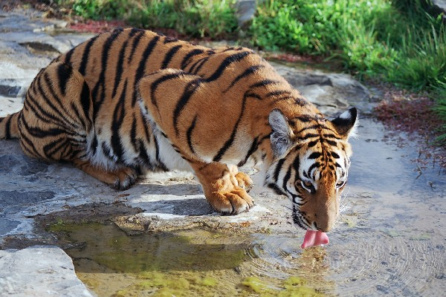
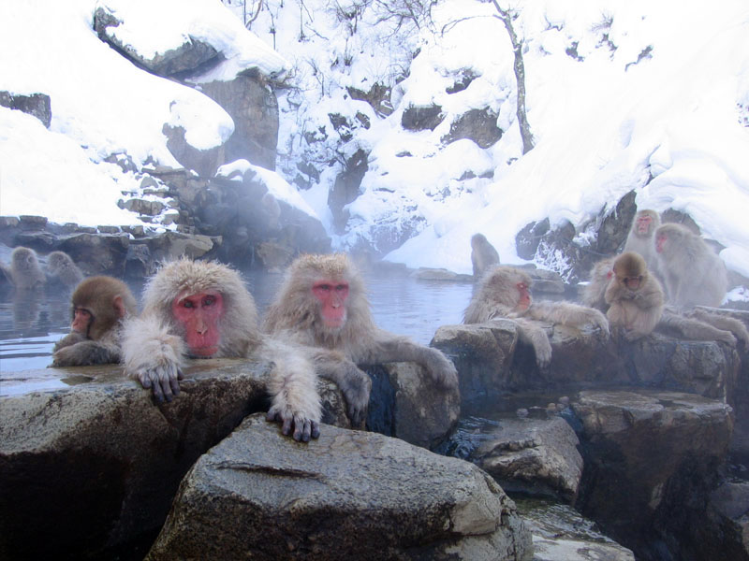
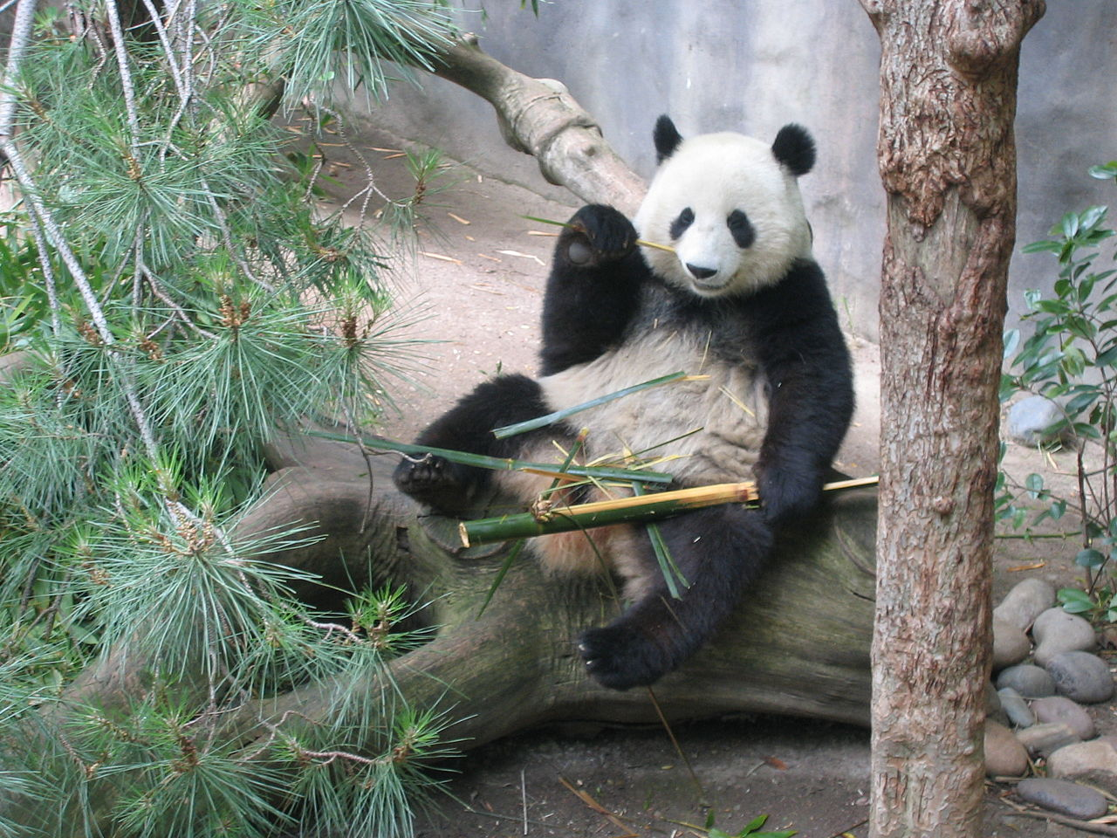
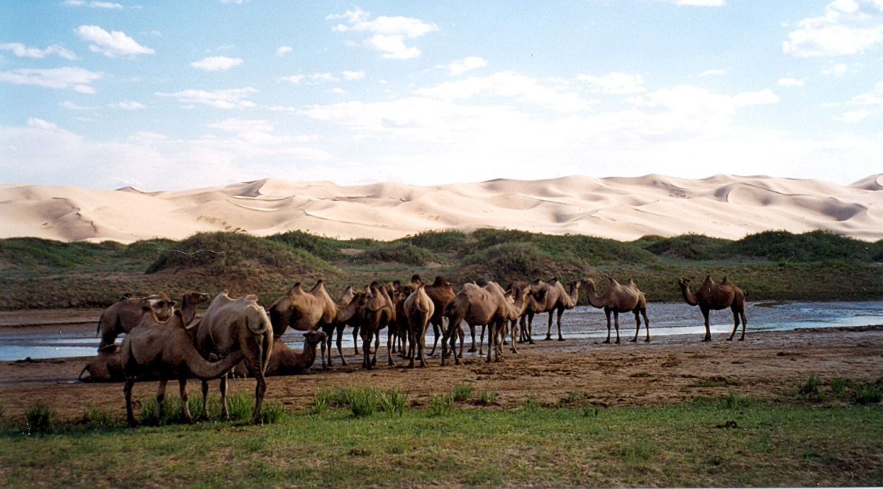

Slide 15
Obyvatelstvo
Počet obyvatel: 4,1 miliardy
Polovinu tvoří obyvatelstvo do 20 let.
V Asii žijí přibližně dvě třetiny obyvatelstva světa.
Nejvíce obyvatel má Čína s 1,3 mld.
Rasy: bílá, žlutá

Slide 16
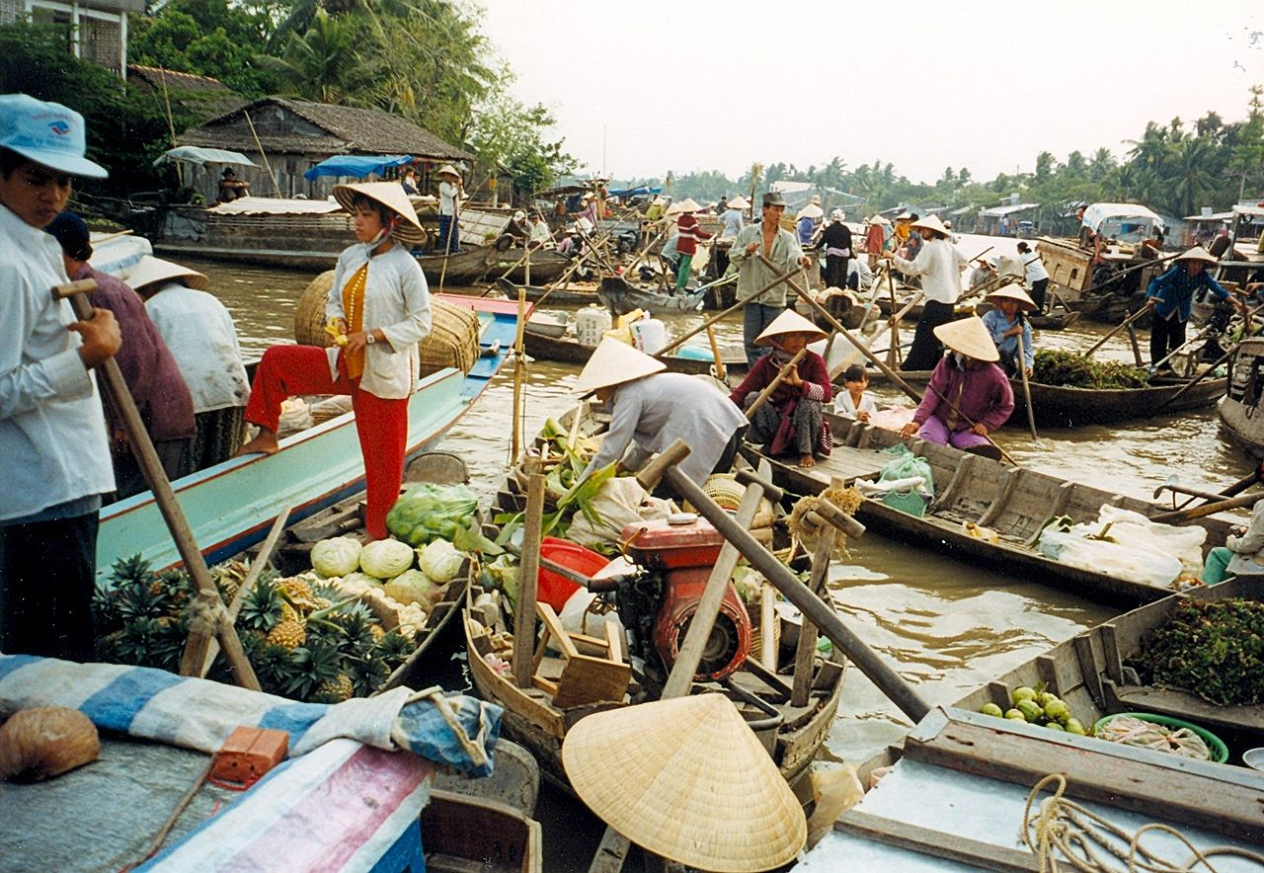
vietnamské tržiště

Slide 17
Náboženství
islám (JZ a Z + Indonésie)
křesťanství (Rusko a Filipíny)
hinduismus (Přední Indie)
buddhismus (Západní Indie a centr.Asie)
konfucionismus (Čína a Korejský pol.)
šintoismus (Japonsko)
judaismus (Izrael)
lámaismus (Tibet)

Slide 18
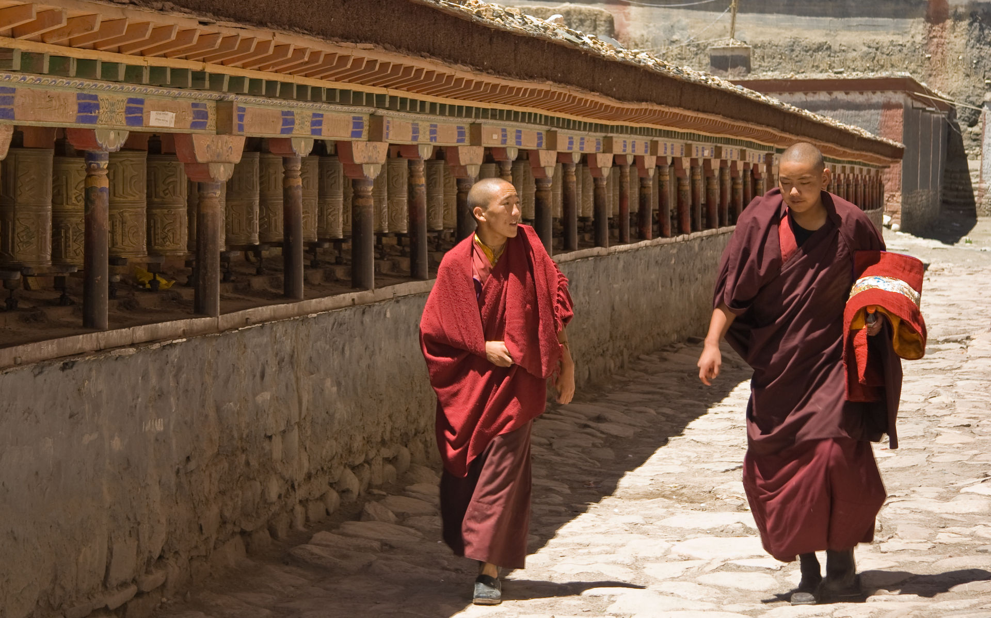
mniši v Tibetu

Slide 19
Odpověz na otázky:
Kudy vede hranice mezi Evropou a Asií?
Které pohoří je nejvyšší, jak se jmenuje jeho nejvyšší hora a kolik měří?
Které jezero je největší na světě?
Které jezero je nejhlubší na světě?
Jak se jmenuje nejhlubší proláklina?
Který stát v Asii má nejvíce obyvatel?

Slide 20
Řešení:
Kudy vede hranice mezi Evropou a Asií? pohoří Ural, ř. Emba, Kaspické moře, Azovské moře, Černé moře, průl. Bospor a Dardanely
Které pohoří je nejvyšší, jak se jmenuje jeho nejvyšší hora a kolik měří? Himaláj, Mount Everest, 8850 m n. m.
Které jezero je největší na světě? Kaspické moře
Které jezero je nejhlubší na světě? Bajkal
Jak se jmenuje nejhlubší proláklina? Mrtvé moře
Který stát v Asii má nejvíce obyvatel? Čína

Slide 21
Citace a zdroje
WIKIPEDIA COMMONS. Location Asia [online]. [cit. 25.9.2014]. Dostupný na WWW: http://cs.wikipedia.org/wiki/Asie#mediaviewer/File:LocationAsia.png
WIKIPEDIA COMMONS. Ural Mountains [online]. [cit. 25.9.2014]. Dostupný na WWW: https://ru.wikipedia.org/wiki/%D0%A3%D1%80%D0%B0%D0%BB%D1%8C%D1%81%D0%BA%D0%B8%D0%B5_%D0%B3%D0%BE%D1%80%D1%8B#mediaviewer/File:Ural_mountains_3_448122223_93fa978a6d_b.jpg
WIKIPEDIA COMMONS. Sygiriya [online]. [cit. 25.9.2014]. Dostupný na WWW: http://en.wikipedia.org/wiki/Sri_Lanka#mediaviewer/File:Sigiriya.jpg
GALUZZI, Luca. Everest North Face toward Base Camp Tibet Luca Galuzzi 2006 [online]. [cit. 25.9.2014]. Dostupný na WWW: http://en.wikipedia.org/wiki/Himalayas#mediaviewer/File:Everest_North_Face_toward_Base_Camp_Tibet_Luca_Galuzzi_2006_edit_1.jpg
GAO, Jialiang. The first turn of the Yangtze (Changjiang) at Shigu (石鼓) [online]. [cit. 25.9.2014]. Dostupný na WWW: http://commons.wikimedia.org/wiki/File:Cn1202-03.jpg
GRIGSBY, Brian. Defoliation agent spraying [online]. [cit. 25.9.2014]. Dostupný na WWW: http://en.wikipedia.org/wiki/Vietnam_War#mediaviewer/File:Defoliation_agent_spraying.jpg
WIKIPEDIA COMMONS. Jigokudani hotspring in Nagano Japan [online]. [cit. 25.9.2014]. Dostupný na WWW: http://en.wikipedia.org/wiki/File:Jigokudani_hotspring_in_Nagano_Japan_001.jpg
O'CONNELL, Gregg. Waving Panda [online]. [cit. 25.9.2014]. Dostupný na WWW: http://en.wikipedia.org/wiki/Fauna_of_Asia#mediaviewer/File:Waving_Panda.jpg
WIKIPEDIA COMMONS. Khongoryn Els Camels [online]. [cit. 25.9.2014]. Dostupný na WWW: http://en.wikipedia.org/wiki/Fauna_of_Asia#mediaviewer/File:KhongorynElsCamels.jpg
WIKIPEDIA COMMONS. Panthera tigris amoyensis [online]. [cit. 25.9.2014]. Dostupný na WWW: http://cs.wikipedia.org/wiki/Tygr#mediaviewer/File:Panthera_tigris_amoyensis.jpg
WIKIPEDIA COMMONS. Can Tho Floating Market [online]. [cit. 25.9.2014]. Dostupný na WWW: http://en.wikipedia.org/wiki/Vietnam#mediaviewer/File:CanThoFloatingMarket.jpg
GALUZZI, Luca. 1972 Sakya [online]. [cit. 25.9.2014]. Dostupný na WWW: http://cs.wikipedia.org/wiki/Tibet#mediaviewer/File:IMG_1972_Sakya.jpg
Autorem materiálu a všech jeho částí, není-li uvedeno jinak, je Mgr. Dagmar Laštovičková

